Slide 1



GRADUAÇÃO
Android Kotlin Developer

Slide 2

Navegação no Android
Prof. Raphael Melo
profraphael.silva@fiap.com.br

Slide 3

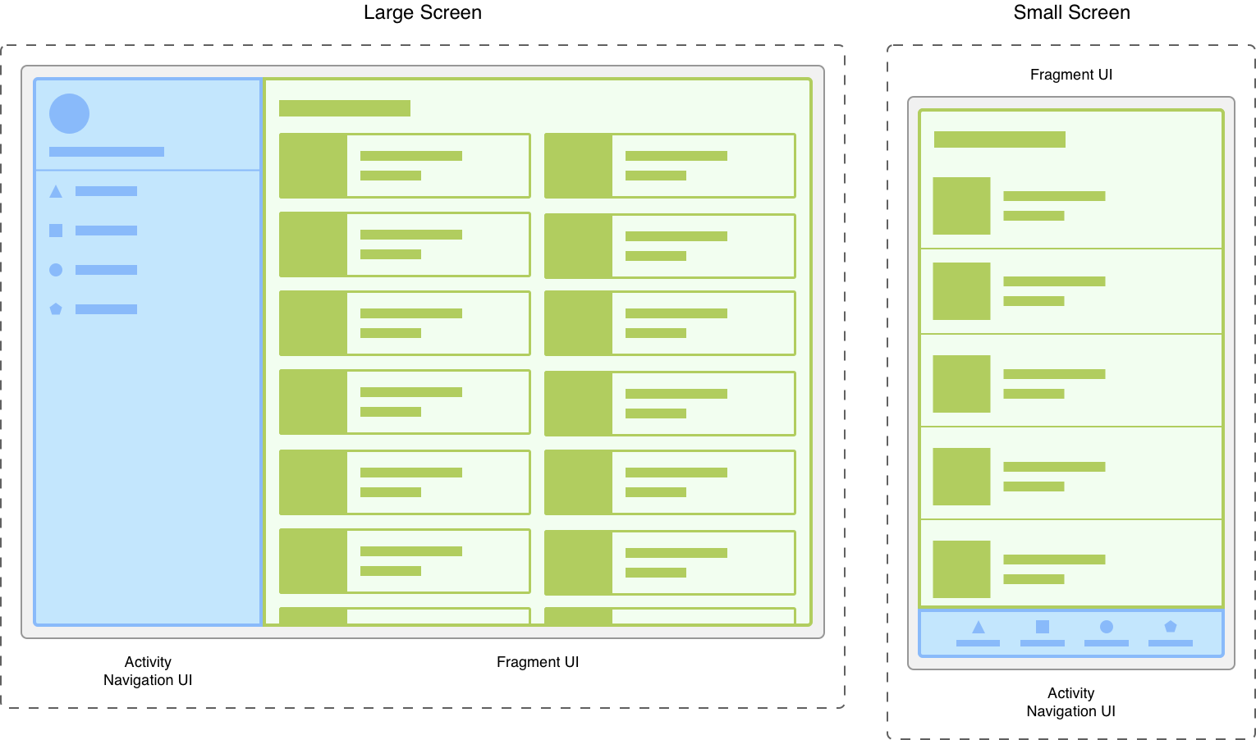
Fragmentos (Fragments)

Slide 4
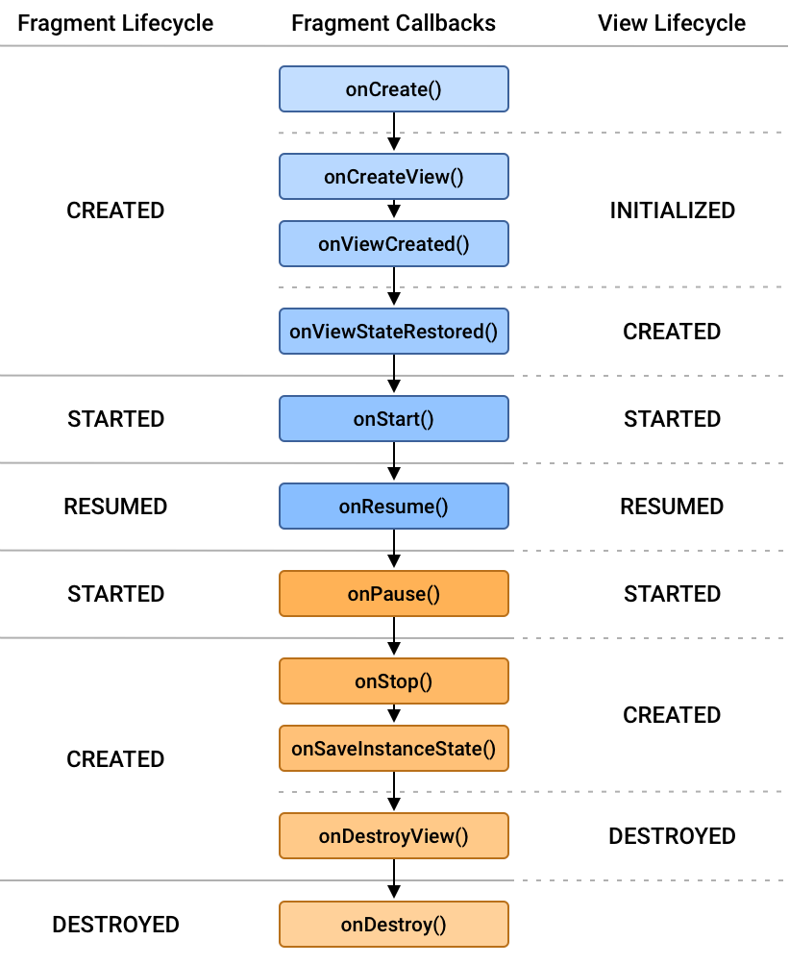
Ciclo de Vida do Fragment

Slide 5

Navigation Architecture Component

Slide 6
Navigation Architecture Component: O que é?
O Navigation Architecture Component é um conjunto de bibliotecas, plugins e ferramentas que simplifica a navegação no Android.
Ele nos auxilia desde a implementação de navegações simples, como abrir um Fragment novo através do click de um botão, até navegações mais complexas, como abrir o aplicativo em determinada tela através do click de um link fora do seu app (DeepLinks).
Ele também garante uma experiência consistente por aderir a uma série de princípios.

Slide 7
Navigation Architecture Component: Arquitetura
O Navigation Architecture Component consiste em três partes:
Navigation Graph;
NavHost;
NavController.

Slide 8
Navigation Graph
Contém toda informação relacionada à sua navegação em um único lugar.
Isso inclui:
A declaração de fragmentos ou activities de sua navegação, chamados de destinos;
As ações com os possíveis caminhos que sua navegação pode ter;
Etc.

Slide 9
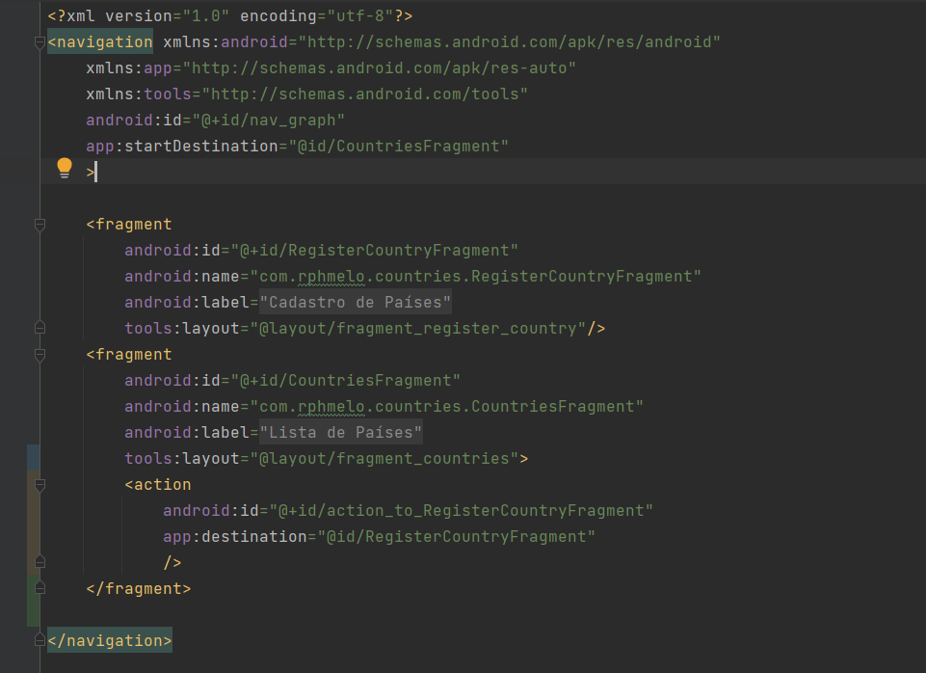
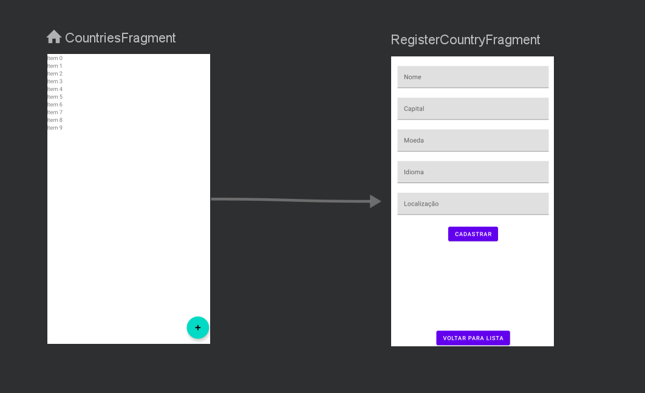
Navigation Graph

Slide 10
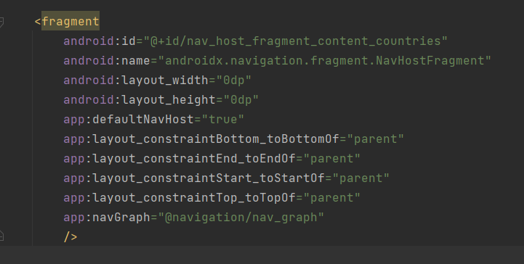
NavHost
Este é um container vazio que exibe os destinos de sua navegação declarados em seu Navigation Graph.
O Navigation Component possui uma implementação padrão de um NavHost, chamado NavHostFragment, que realiza a exibição dos destinos.

Slide 11
Anatomia de um NavHost
android:name: o atributo que contém o nome da classe do seu NavHost.
app:defaultNavHost: atributo que garante que o seu NavHost vai interceptar o evento de BackPress do android.
app:navGraph: atributo que associa o seu NavHost com o Navigation Graph. O Navigation Graph especifica todos os destinos que o usuário pode navegar dentro desse NavHost.

Slide 12
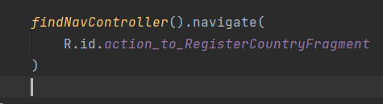
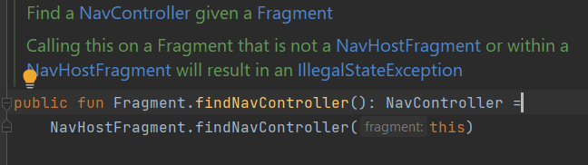
NavController
Este é um objeto que gerencia a navegação dentro do NavHost (Container).
Ele controla a exibição dos destinos no NavHost conforme o usuário move-se através do app.

Slide 13
Referências
https://betterprogramming.pub/everything-about-android-jetpacks-navigation-component-b550017c7354
https://developer.android.com/guide/navigation
https://developer.android.com/guide/fragments?hl=pt-br

